Slide 1
บทที่ 2 : แบบจำลองเครือข่าย (Network Models) Part2 สธ313 การสื่อสารข้อมูลและเครือข่ายคอมพิวเตอร์ทางธุรกิจ
อาจารย์อภิพงศ์ ปิงยศ
apipong.ping@gmail.com

Slide 2
ชั้นสื่อสารในแบบจำลอง OSI (Layers in The OSI Model )
ชั้นสื่อสารฟิสิคัล (Physical Layer)
ชั้นสื่อสารดาต้าลิงก์ (Data Link Layer)
ชั้นสื่อสารเน็ตเวิร์ค (Network Layer)
ชั้นสื่อสารทรานสปอร์ต (Transport Layer)
ชั้นสื่อสารเซสชั่น (Session Layer)
ชั้นสื่อสารพรีเซนเตชั่น (Presentation Layer)
ชั้นสื่อสารแอปพลิเคชั่น (Application Layer)

Slide 4
ชั้นสื่อสารฟิสิคัล (Physical Layer)
ทำหน้าที่ประสานงานในการส่งกระแสบิต (Bit Stream) บนสื่อกลางที่เกี่ยวข้องกับข้อกำหนดทางกลไกและทางไฟฟ้า
ภาระหน้าที่ของชั้นสื่อสารฟิสิคัลคือการเคลื่อนย้ายข้อมูลระดับบิต จากโหนดหนึ่ง (Node or Hop) ไปยังโหนดถัดไป (Hop-to-Hop or Node-to-Node)
ชั้นสื่อสารฟิสิคัลจะทำงานเกี่ยวข้องกับสื่อส่งข้อมูล (Transmission Medium)

Slide 5
ชั้นสื่อสารฟิสิคัล

Slide 6
ชั้นสื่อสารดาต้าลิงก์ (Data Link Layer)
หน่วยของข้อมูลในชั้นนี้จะจัดเก็บในรูปแบบของเฟรม (Frame)
ภาระหน้าที่คือการเคลื่อนย้ายเฟรมจากโหนดหนึ่ง (Node or Hop) ไปยังโหนดถัดไป (Hop-to-Hop หรือ Node-to-Node )
ใช้ MAC Address ในการระบุตำแหน่งของโหนด
มีกระบวนการตรวจจับและแก้ไขข้อผิดพลาดของเฟรมเพื่อความน่าเชื่อถือของการสื่อสารข้อมูล

Slide 7
ชั้นสื่อสารดาต้าลิงก์
- มีการใส่ Header (H) เพื่อระบุตำแหน่งของผู้ส่ง (Source) และผู้รับ (Destination) โดยใช้ MAC Address
- ใส่ Trailer (T) เพื่อให้ฝั่งรับข้อมูลนำไปใช้ในการควบคุมข้อผิดพลาด

Slide 8
การส่งข้อมูลแบบ Hop-to-Hop

Slide 9
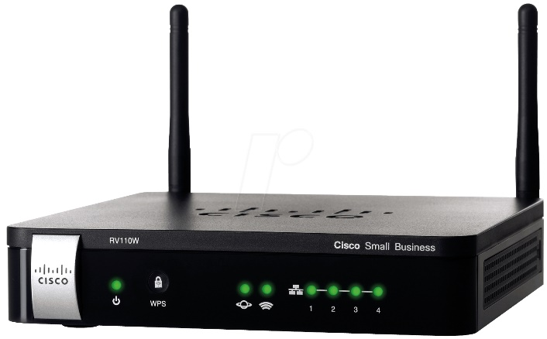
ชั้นสื่อสารเน็ตเวิร์ค (Network Layer)
ส่งแพ็คเก็ต (Packet) จากต้นทางไปยังปลายทางผ่านเครือข่ายหลายๆเครือข่ายที่มีลิงก์เชื่อมต่อมากมาย โดยการหาเส้นทางที่เหมาะสมที่สุด
แตกต่างกับชั้นสื่อสารดาต้าลิงก์ที่จัดส่งไปยังโหนดปลายทางภายในลิงก์เดียวกันเท่านั้น เช่น เครือข่าย LAN
ข้อมูลแพ็คเก็ตจะถูกแบ่งออกเป็นส่วนๆ เพื่อส่งไปยังปลายทาง
หากเครือข่ายสองระบบเป็นเครือข่ายต่างชนิดกัน จำเป็นต้องใช้อุปกรณ์ที่ทำงานภายใต้ชั้นสื่อสารเน็ตเวิร์ค ซึ่งปกติเป็นเราเตอร์ (Router)

Slide 10
ชั้นสื่อสารเน็ตเวิร์ค
- ชั้นสื่อสารเน็ตเวิร์คจะใช้ Logical Address หรือที่รู้จักกันดีก็คือ IP Address ในการระบุตำแหน่งอุปกรณ์
- มีการเลือกเส้นทาง (Routing) ในการส่งข้อมูลที่เหมาะสมที่สุด เพื่อให้ข้อมูลไปถึงปลายทางได้อย่างรวดเร็ว โดยใช้อุปกรณ์ Router

Slide 11
การส่งข้อมูลแบบ Source-to-Destination

Slide 12
ชั้นสื่อสารทรานสปอร์ต (Transport Layer)
ทำหน้าที่ส่งมอบข้อมูลที่เรียกว่าเซกเมนต์ (Segment) ในลักษณะ Process-to-Process
โปรเซส (Process) คือโปรแกรมประยุกต์ใด ๆ ที่รันอยู่บนเครื่องโฮสต์ หากมีหลายโปรแกรมรันอยู่แสดงว่ามีหลายโปรเซสรันอยู่ในขณะนั้น ซึ่งจะใช้ Port ID ในการแบ่งแยกแต่ละ Process
ภาระหน้าที่ของชั้นสื่อสารทรานสปอร์ตคือการส่งมอบข่าวสารจากโปรเซส ต้นทางไปยังโปรเซสปลายทาง

Slide 13
ตัวอย่าง Process บน Windows

Slide 14
ชั้นสื่อสารทรานสปอร์ต

Slide 15
การส่งข่าวสารในรูปแบบ Process-to-Process เพื่อให้แน่ใจว่าข้อมูล จะถูกส่งไปยังโปรเซสที่ถูกต้อง
แต่ละโหนดอาจมีโปรเซสมากกว่าหนึ่งโปรเซสที่ทำงานพร้อมกัน ดังนั้นจึงต้องมีหมายเลขพอร์ต (Port) ต่างๆ ไว้คอยบริการให้กับโปรเซสแต่ละประเภท

Slide 16
ชั้นสื่อสารเซสชั่น (Session Layer)
มีหน้าที่คือควบคุมการสื่อสารและการซิงโครไนซ์
การสื่อสารที่กำลังดำเนินการอยู่ ณ ขณะใดขณะหนึ่งจะเรียกว่า “เซสชั่น”
เช่น เซสชั่นของการสนทนาที่ประกอบด้วยขั้นตอนดังนี้
การเริ่มสนทนา
การสนทนาแลกเปลี่ยนข้อมูล
การจบการสนทนา
หลังจากที่สร้างเซสชั่นเรียบร้อยแล้ว การรับส่งข้อมูลจะเป็นหน้าที่ของชั้นสื่อสารทรานสปอร์ต

Slide 17
ตัวอย่าง Session Timeout Warning

Slide 18
การซิงโครไนซ์ (Synchronize)
เป็นการเพิ่มจุดตรวจสอบเพื่อให้สามารถตรวจสอบข้อมูลได้ง่ายขึ้น เช่น สมมุติว่ามีการส่งไฟล์จำนวน 2,000 Bytes และมีการแทรกจุดตรวจสอบไปทุกๆ 100 Bytes หากระบบส่งข้อมูลล้มเหลวในการส่งไฟล์ในไบต์ที่523 การกู้คืนจะเปิดเซสชั่นใหม่เพื่อส่งข้อมูลที่ผิดพลาดเท่านั้น ซึ่งก็คือไบต์ที่ 501-600

Slide 19
ชั้นสื่อสารพรีเซนเตชั่น (Presentation Layer)
มีหน้าที่คือ การแปลงข้อมูล การเข้ารหัสข้อมูล และการบีบอัดข้อมูล
แปลงข้อมูล (Encoding) ให้มีรูปแบบและความหมายเดียวกัน เช่น ASCII, UNICODE
การเข้ารหัส (Encryption) คือการเข้ารหัสเพื่อความปลอดภัยก่อนที่จะส่งไปยังเครือข่าย เมื่อข้อมูลถึงปลายทางก็จะมีการถอดรหัส (Decryption) กลับมาเป็นข้อมูลเดิม
การบีบอัดข้อมูล (Compression) เพื่อให้ข้อมูลมีขนาดเล็กลง ส่งผลดีต่อความรวดเร็วในการสื่อสาร และลดแบนด์วิดธ์ในการสื่อสารลง

Slide 20
ชั้นสื่อสารพรีเซ็นเตชั่น

Slide 21
Encode - Decode
To App

Slide 22
ชั้นสื่อสารแอปพลิเคชั่น (Application Layer)
เป็นชั้นสื่อสารที่เน้นการติดต่อกับผู้ใช้ และอนุญาตให้ผู้ใช้ซึ่งอาจเป็นบุคคลหรือซอฟต์แวร์สามารถเข้าถึงเครือข่ายได้
ชั้นแอพพลิเคชั่นมี User Interface เพื่อสนับสนุนงานบริการต่างๆให้กับผู้ใช้ ทั้งการรับข้อมูลจากผู้ใช้และการแสดงผล

Slide 23
ชั้นสื่อสารแอปพลิเคชั่น

Slide 24
สรุปการทำงานของแบบจำลอง OSI ทั้ง 7 ชั้นสื่อสาร

